Slide 1
Projeto Final - EDBII & LPII
Gregorio Pinheiro Cunha
Rafael Gomes Dantas Gurgel Siqueira

Slide 2
Introdução
O problema proposto consiste em um conjunto de n casas, onde se quer fazer conexões entre elas, cada qual com o seu próprio custo (distância).
A solução visa encontrar um conjunto de conexões que possuam o menor custo possı́vel e que conectem todas as casas, considerando cada casa limitada a ter no máximo d conexões.

Slide 3
Resolução do Problema
Solução Simples
Solução Aprimorada

Slide 4
Resolução do Problema
Solução Simples
Solução Aprimorada

Slide 5
Resolução do Problema - Solução Simples
Esta solução se baseia na estratégia de testar todas as possíveis árvores e consiste no seguinte funcionamento:
Realiza a leitura do arquivo de entrada, armazenando o número de casas, o máximo de conexões permitidas por casa e as arestas representando o custo de conexão de duas casas.

Slide 6
Resolução do Problema - Solução Simples
Esta solução se baseia na estratégia de testar todas as possíveis árvores e consiste no seguinte funcionamento:
Realiza a leitura do arquivo de entrada, armazenando o número de casas, o máximo de conexões permitidas por casa e as arestas representando o custo de conexão de duas casas.
Calcula o número de possibilidades de arestas conectadas.

Slide 7
Resolução do Problema - Solução Simples
Esta solução se baseia na estratégia de testar todas as possíveis árvores e consiste no seguinte funcionamento:
Realiza a leitura do arquivo de entrada, armazenando o número de casas, o máximo de conexões permitidas por casa e as arestas representando o custo de conexão de duas casas.
Calcula o número de possibilidades de arestas conectadas.
Por exemplo, para n=5, teríamos o número de arestas igual a n(n-1)/2 = 5*4/2 = 10 arestas e o número de possibilidades igual a 2^10 = 1024.

Slide 8
Resolução do Problema - Solução Simples
Esta solução se baseia na estratégia de testar todas as possíveis árvores e consiste no seguinte funcionamento:
Realiza a leitura do arquivo de entrada, armazenando o número de casas, o máximo de conexões permitidas por casa e as arestas representando o custo de conexão de duas casas.
Calcula o número de possibilidades de arestas conectadas.
São testadas todas as possibilidades, analisando exclusivamente as que atenderem ao critério de ter apenas n-1 arestas, e adiciona essas arestas caso não formem ciclo e não ultrapassem o limite de conexões permitido.

Slide 9
Resolução do Problema - Solução Simples
Esta solução se baseia na estratégia de testar todas as possíveis árvores e consiste no seguinte funcionamento:
Realiza a leitura do arquivo de entrada, armazenando o número de casas, o máximo de conexões permitidas por casa e as arestas representando o custo de conexão de duas casas.
Calcula o número de possibilidades de arestas conectadas.
São testadas todas as possibilidades, analisando exclusivamente as que atenderem ao critério de ter apenas n-1 arestas, e adiciona essas arestas caso não formem ciclo e não ultrapassem o limite de conexões permitido.
Armazena o custo e o índice da árvore caso esse custo seja menor do que menor custo já encontrado.

Slide 10
Resolução do Problema - Solução Simples
Esta solução se baseia na estratégia de testar todas as possíveis árvores e consiste no seguinte funcionamento:
Realiza a leitura do arquivo de entrada, armazenando o número de casas, o máximo de conexões permitidas por casa e as arestas representando o custo de conexão de duas casas.
Calcula o número de possibilidades de arestas conectadas.
São testadas todas as possibilidades, analisando exclusivamente as que atenderem ao critério de ter apenas n-1 arestas, e adiciona essas arestas caso não formem ciclo e não ultrapassem o limite de conexões permitido.
Armazena o custo e o índice da árvore caso esse custo seja menor do que menor custo já encontrado.
Após testar todas as possibilidades, salva, em arquivo de texto, a árvore de menor custo obtida.

Slide 11
Resolução do Problema
Solução Simples
Solução Aprimorada

Slide 12
Resolução do Problema - Solução Aprimorada
A 2ª solução se baseia na estratégia de testar todas as possíveis árvores em ordem de custo crescente de acordo com o artigo de [Sörensen and Janssens 2005] e consiste na seguinte lógica:
Realiza a leitura do arquivo de entrada, armazenando o número de casas, o máximo de conexões permitidas por casa e as arestas representando o custo de conexão de duas casas.

Slide 13
Resolução do Problema - Solução Aprimorada
A 2ª solução se baseia na estratégia de testar todas as possíveis árvores em ordem de custo crescente de acordo com o artigo de [Sörensen and Janssens 2005] e consiste na seguinte lógica:
Realiza a leitura do arquivo de entrada, armazenando o número de casas, o máximo de conexões permitidas por casa e as arestas representando o custo de conexão de duas casas.
Roda o algoritmo Kruskal para obter a árvore geradora mı́nima (MST) e, caso atenda ao limite máximo de conexões por nó, armazena essa árvore em um arquivo de texto encerrando o processamento. Caso contrário, segue para o próximo passo.

Slide 14
Resolução do Problema - Solução Aprimorada
A 2ª solução se baseia na estratégia de testar todas as possíveis árvores em ordem de custo crescente de acordo com o artigo de [Sörensen and Janssens 2005] e consiste na seguinte lógica:
Realiza a leitura do arquivo de entrada, armazenando o número de casas, o máximo de conexões permitidas por casa e as arestas representando o custo de conexão de duas casas.
Roda o algoritmo Kruskal para obter a árvore geradora mı́nima (MST) e, caso atenda ao limite máximo de conexões por nó, armazena essa árvore em um arquivo de texto encerrando o processamento. Caso contrário, segue para o próximo passo.
Este último passo utiliza a estratégia do artigo, com o uso de partições, para calcular as MST’s em ordem de custo crescente e interrompe o processamento quando acha uma MST que atende ao critério do número máximo de conexões por nó, salvando essa árvore em um arquivo de texto.

Slide 15
Estruturas de Dados Utilizadas
Estruturas de dados simples
Estruturas de dados avançadas

Slide 16
Estruturas de Dados Utilizadas
Estruturas de dados simples
Estruturas de dados avançadas

Slide 17
Estruturas de Dados Utilizadas - Simples
Lista. Representada pela interface List e com a implementação de ArrayList. Esta estrutura, com essa implementação, foi escolhida, pois permite inserção de elementos mantendo ordem especı́fica entre os elementos, também permite a ordenação dos elementos e o percorrimento da lista, busca por elemento especı́fico e retorno de elementos em ı́ndices determinados.
Conjunto. Representado pela interface Set e com a implementação de HashSet. Esta estrutura, com essa implementação, foi escolhida por realizar as operações de inserção, remoção e retorno em tempo constante (O(1)) e por utilizar pouca memória.

Slide 18
Estruturas de Dados Utilizadas
Estruturas de dados simples
Estruturas de dados avançadas

Slide 19
Estruturas de Dados Utilizadas - Avançadas
Conjuntos Disjuntos. Esta estrutura de dados avançada foi desenvolvida para este projeto para realizar as operações de um Conjunto Disjunto: MakeSet, Union e FindSet. Com estas operações é possível conectar n − 1 nós, cada qual representando uma casa, sem formar ciclos, obtendo, assim, árvores.

Slide 20
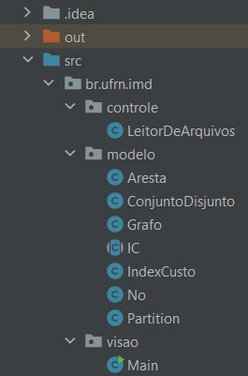
Padrão de projeto MVC

Slide 21
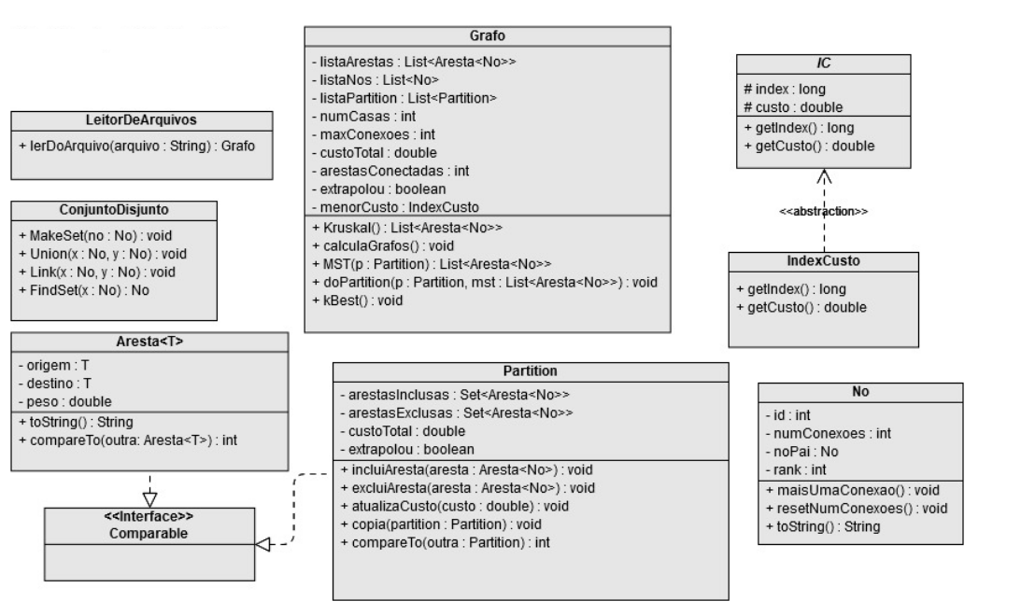
Diagrama de Classes

Slide 22
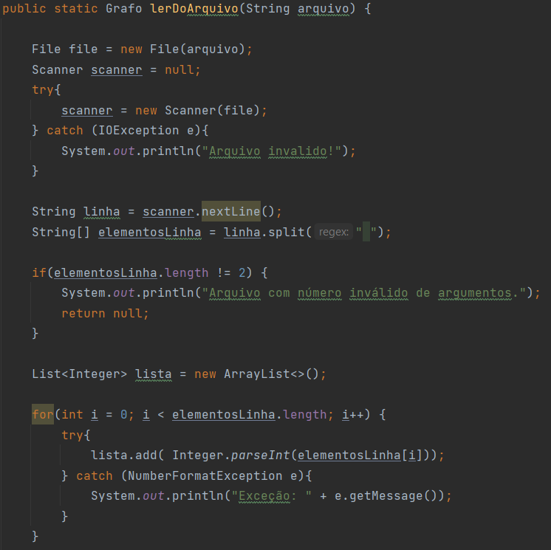
Tratamento de Exceções

Slide 23
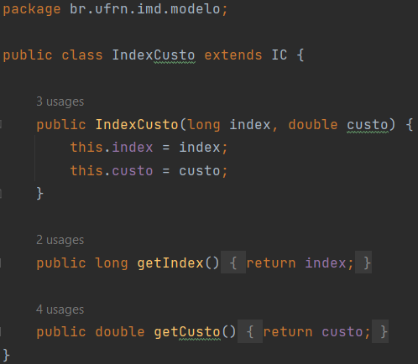
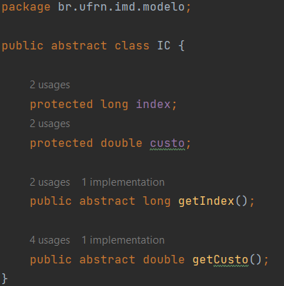
Classe abstrata e Herança

Slide 24
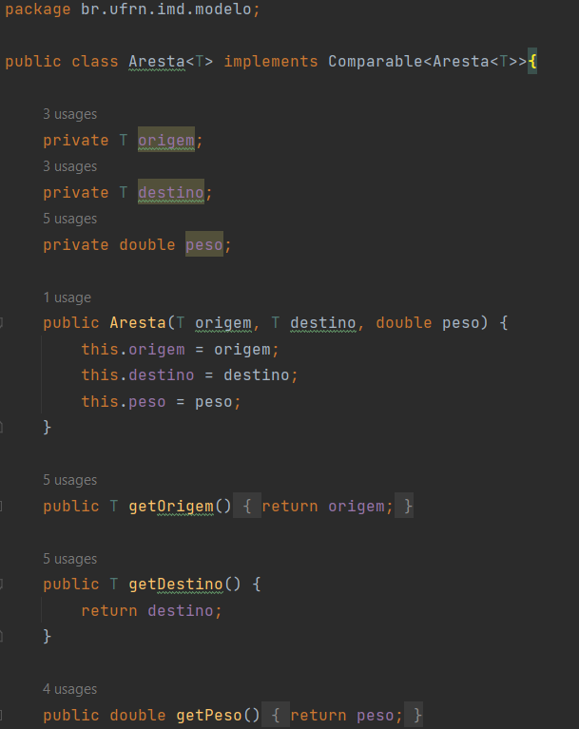
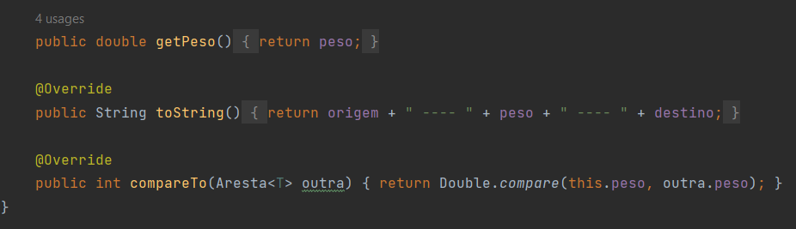
Interface e Polimorfismo Dinâmico

Slide 25
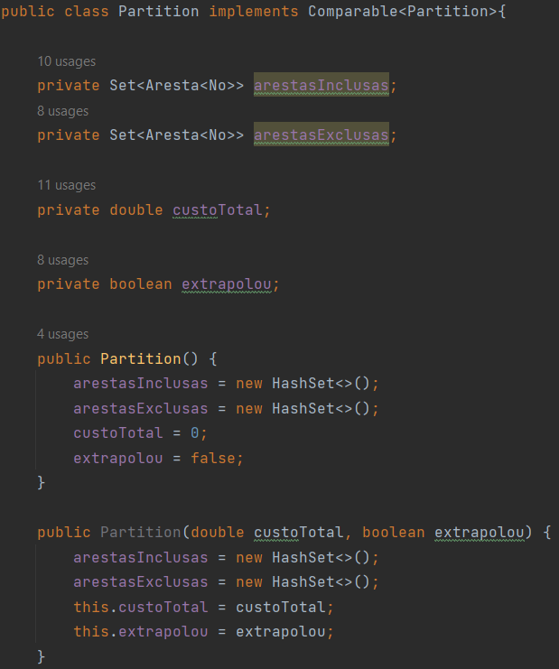
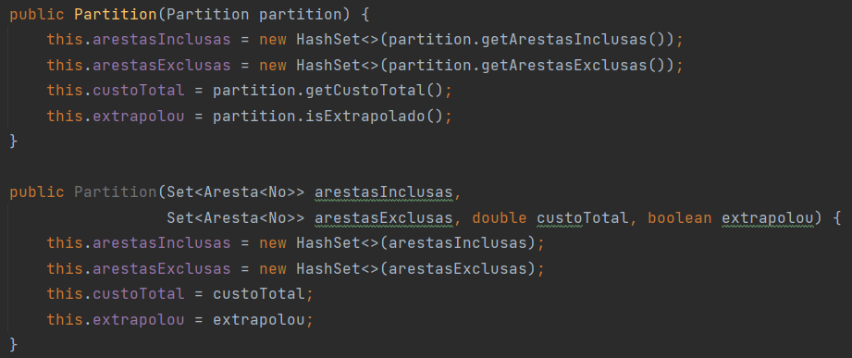
Polimorfismo Estático

Slide 26
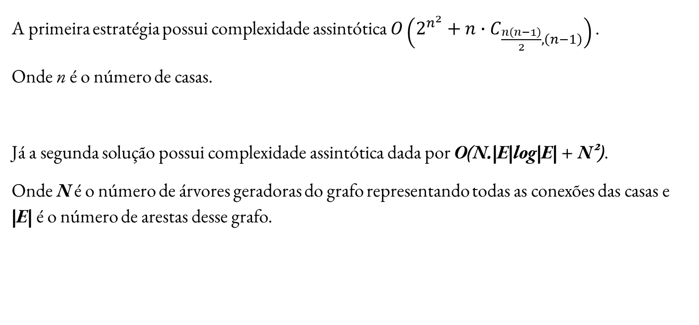
Complexidade das Soluções
A primeira estratégia possui complexidade assintótica $O\left(2^{n^{2}}+{n∙C}_{\frac{n\left(n−1\right)}{2},\left(n−1\right)}\right)$.
Onde n é o número de casas.
Já a segunda solução possui complexidade assintótica dada por O(N.|E|log|E| + N²).
Onde N é o número de árvores geradoras do grafo representando todas as conexões das casas e |E| é o número de arestas desse grafo.

Slide 27
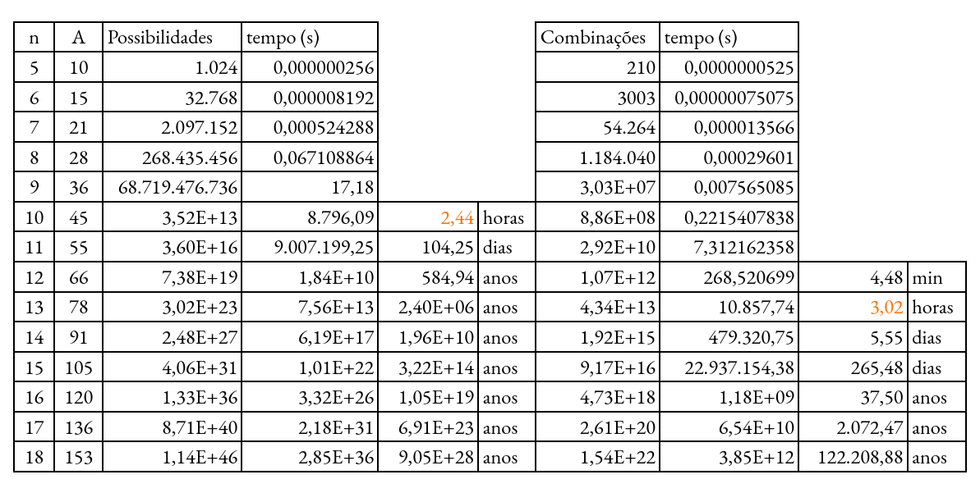
Comparação de tempos (processador de 4 GHz)

Slide 28
Referências
Cormen, T. H., Leiserson, C. E., Rivest, R. L., and Stein, C. (2009). Introduction to Algorithms. The MIT Press, 3th edition.
Sörensen, K. and Janssens, G. K. (2005). An algorithm to generate all spanning trees of a graph in order of increasing cost. SciELO.

